Slide 1
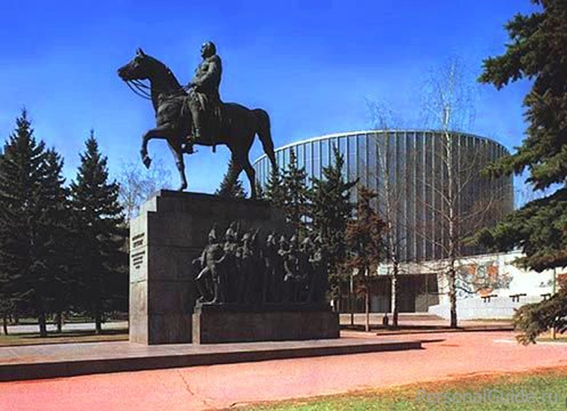
Музеи Москвы для детей
Интересное рядом…

Slide 2
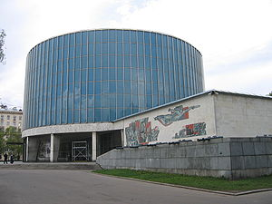
Музей – панорама «Бородинская битва»
Музе́й-панора́ма «Бороди́нская би́тва» открыт в 1962 году, на территории бывшей деревни Фили (ныне Кутузовский проспект).
Основу мемориального комплекса составляет изба совета в Филях, восстановленная после пожара в 1887 году, и сама панорама Бородинской битвы, завершенная Францем Алексеевичем Рубо в 1912 году

Slide 3
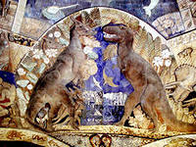
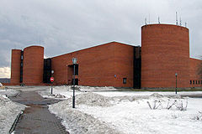
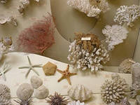
Палеонтологический музей
Палеонтологический музей им. Ю. А. Орлова — неотъемлемая часть Палеонтологического института РАН.
Один из крупнейших естественноисторических музеев мира. Четыре экспозиционные зоны музея, включающие в себя шесть залов, последовательно вводят в таинственный мир древних животных и растений, начиная с самых древних и кончая практически современными.

Slide 4
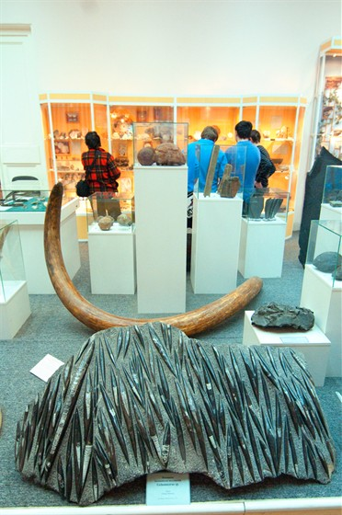
Геологический музей
Государственный геологический музей — старейший в Москве музей. Был основан по идее М. В. Ломоносова и дарениями Демидовых в 1755 году.
Научный и просветительский Центр Российской академии наук в области наук о Земле.

Slide 5
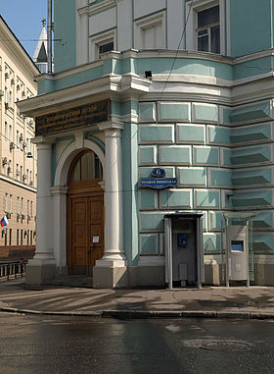
Научно-исследовательский зоологический музей Московского государственного университета имени М. В. Ломоносова —
Научно-исследовательский зоологический музей Московского государственного университета имени М. В. Ломоносова — один из самых крупных и старых естественно - исторических музеев России, один из 10 крупнейших по объёму научных фондов подобных музеев в мире.

Slide 6
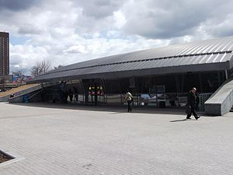
Мемориальный музей космонавтики
Мемориальный музей космонавтики в Москве — музей космической тематики, расположенный в цокольной части монумента «Покорителям космоса» на аллее Космонавтов.
Музей был открыт 10 апреля 1981 года к 20-летию полета в космос Ю. А. Гагарина. Экспонатами музея являются образцы ракетно-космический техники, личные вещи космонавтов и конструкторов, архивные документы и предметы нумизматики и филателии.

Slide 7
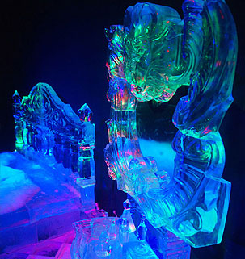
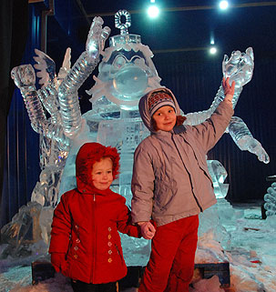
Музей льда

Slide 8
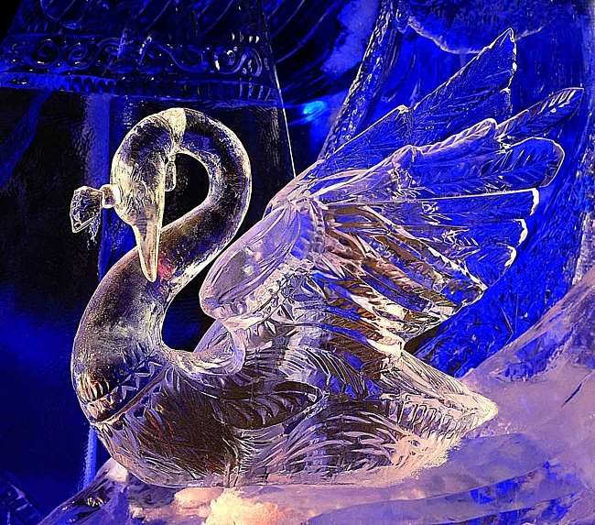
Музей льда в Сокольниках (видео с сайта)

Slide 9
Посещаемость музеев Москвы
 | 2011 | 2012 | 2013
Бородинская панорама | 180000 | 190000 | 160000
Палеонтологический музей | 165000 | 170000 | 120000
Геологический музей | 86000 | 90000 | 70000
Зоологический музей | 84000 | 88000 | 60000
Музей космонавтики | 56000 | 67000 | 50000
Музей льда | 32000 | 40000 | 30000

Slide 10
Популярность музеев

Slide 11
Итоговый слайд
1.Музей панорама «Бородинская битва»
2.Палеонтологический музей
3.Геологический музей
4.Зоологический музей
5.Музей космонавтики
6.Музей льда
7.Видеоролик из интернета
8.Таблица
9.Диаграмма

